Slide 1
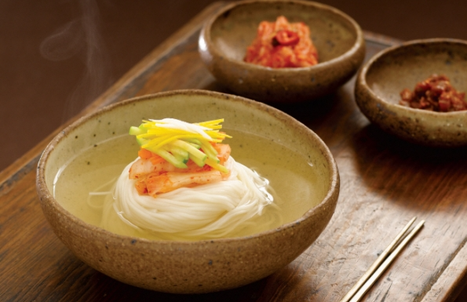
국수 먹기 좋은 날
팀 비전공
조원 : 강우석 김경현 목정훈 신지섭

Slide 2
Index
1
팀 역할
2
개발컨셉 및 개발환경
3
UI레이아웃
4
UI화면
5
주요코드
6
향후 개선사항 및 업데이트

Slide 3
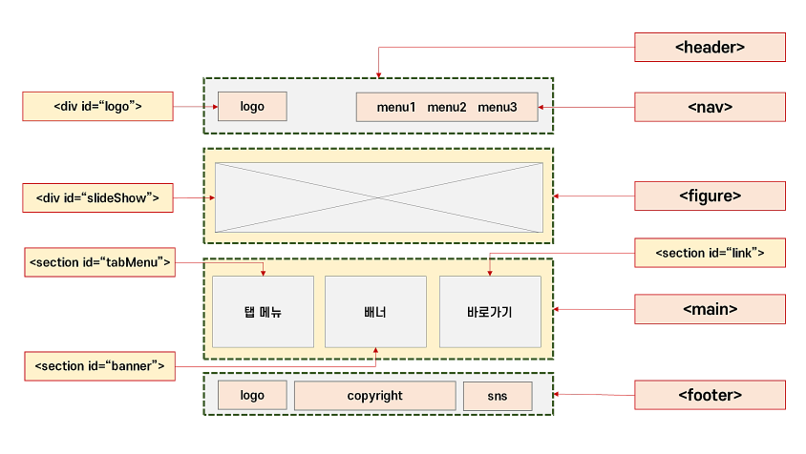
팀 역할
강우석 신지섭 : main 담당 김경현 : nav , footer 담당
목정훈 : figure 담당 팀원 전체 - 주문내역 자바스크립트

Slide 4




개발컨셉 및 개발환경
개발컨셉 : 키오스크 UI화면

Slide 5
주요 색깔
RGB(227, 224, 215) #e3e0d7
RGB(181, 142, 49)
#b58e31
black
white

Slide 6
주요 폰트
Yeon sung
<link href="https://fonts.googleapis.com/css2?family=Yeon+Sung&display=swap" rel="stylesheet">

Slide 7
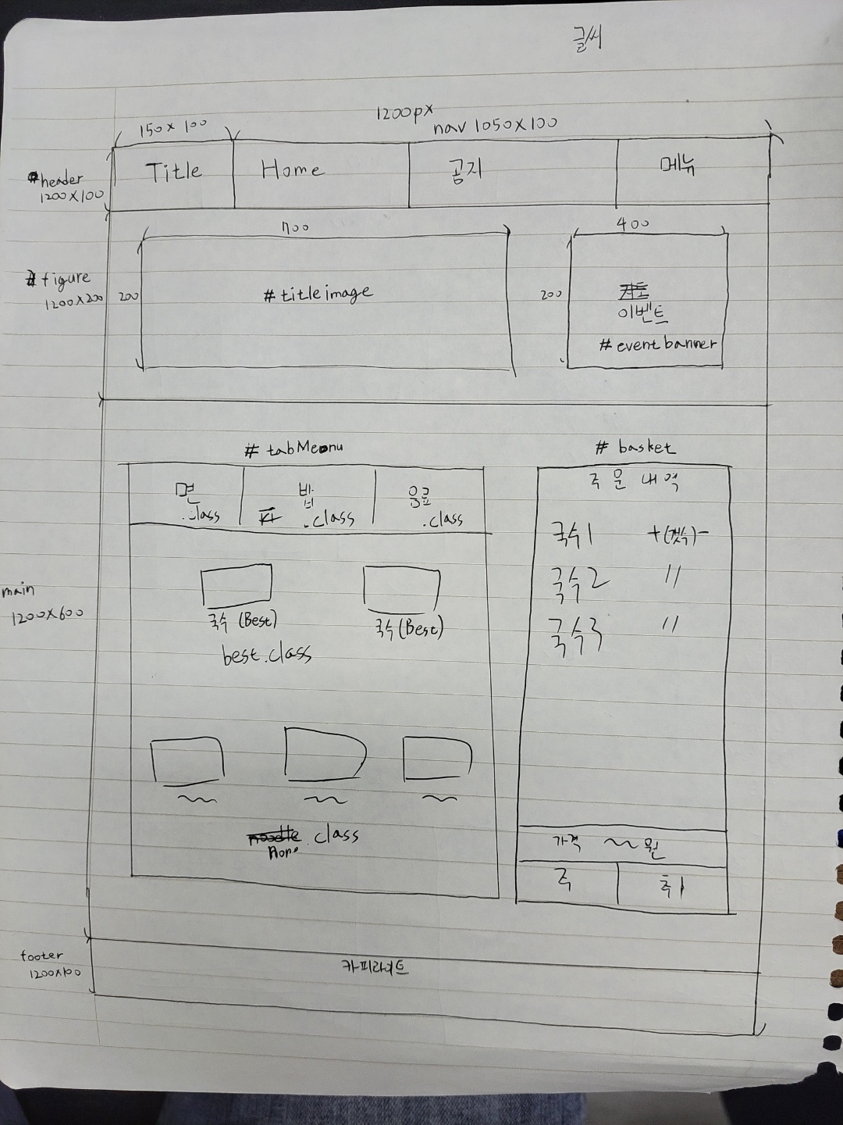
UI 레이아웃
1
1. 웹페이지 네비게이션
- 타이틀 및 메뉴 구성
2. 배너 및 이미지
- 이미지 슬라이드 및 이벤트 이미지 3. 메인
- 탭메뉴 및 주문내역 4. 푸터
- 저작권 및 SNS로고
2
3
4

Slide 8
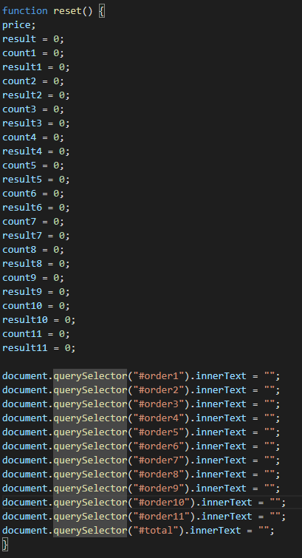
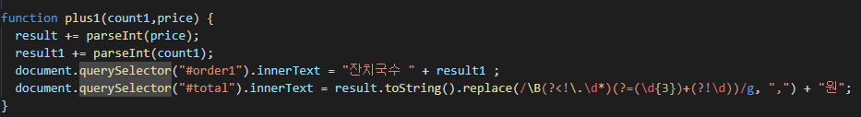
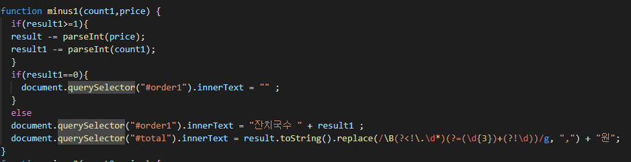
주요코드
개수 카운트 +
취소하기(초기화)
개수 카운트 -

Slide 9
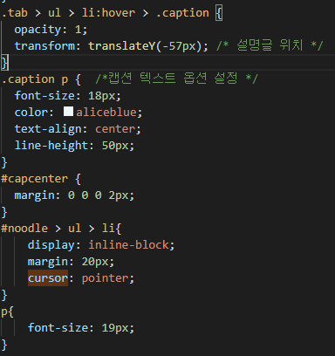
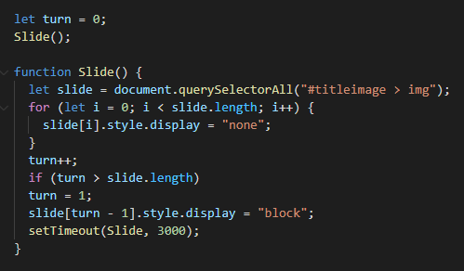
주요코드
메뉴 상세 설명
슬라이드

Slide 10
구현 기능
헤더 메뉴에 커서 올릴 시 서브메뉴로 확장
Figure의 이미지 슬라이드쇼 기능
탭메뉴 (카테고리 3개) 구현
탭메뉴의 증감버튼 또는 그림을 눌러도 주문내역에 추가되는 기능
주문내역의 추가된 메뉴들의 합계를 자동계산
주문내역에서 개수가 0개가 될 시 소멸

Slide 11
버전 히스토리
1.00 - 웹페이지 완성 1.01 - 주문내역 띄어쓰기 추가
1.02 - 음료환타 오류수정 1.03 - 커서 올리면 메뉴 설명 나타나는 기능 추가 1.04 - 주문 내역에서 총 합계 계산기 3자리마다 쉼표 기능 추가
1.05 - 배너 이미지 수정 1.06 - figure의 경계선 수정 1.07 - 탑메뉴 hover컬러 삭제 및 배경이미지(한지스타일) 추가

Slide 12
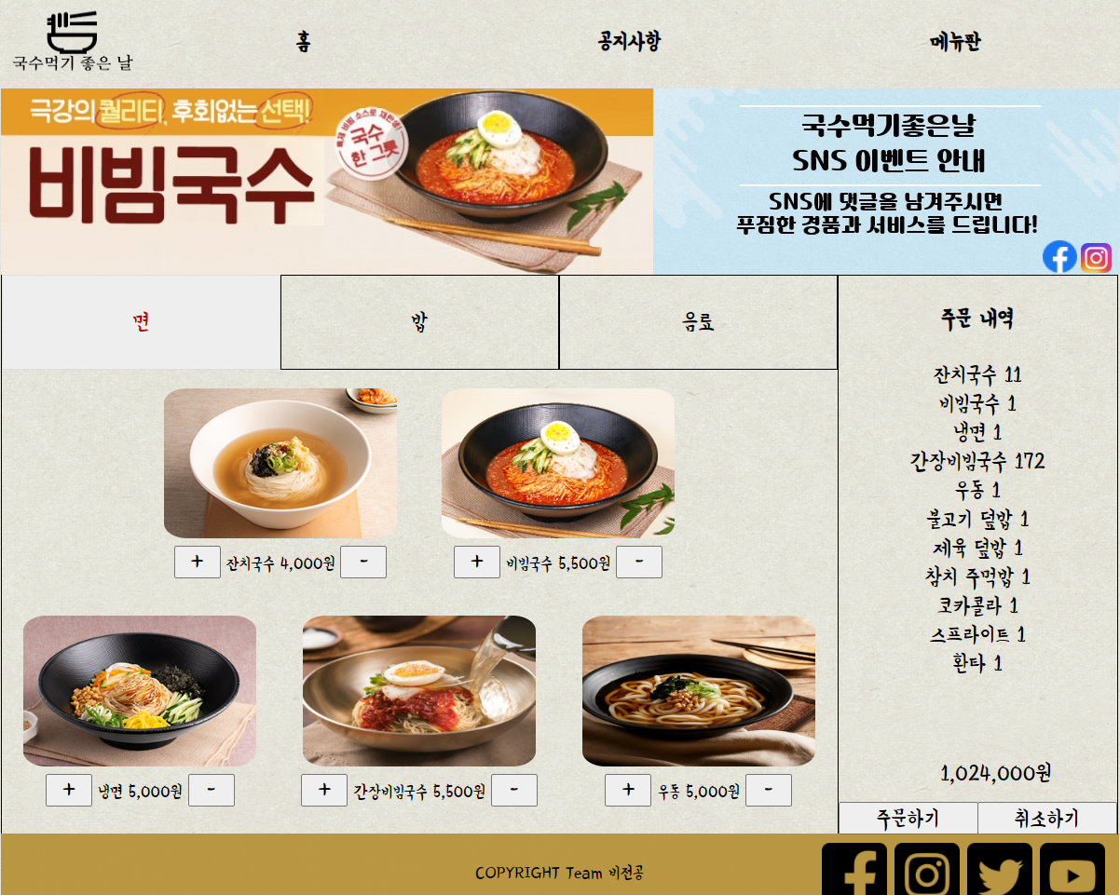
UI 화면
https://github.com/jsce9303/web52.git

Slide 13
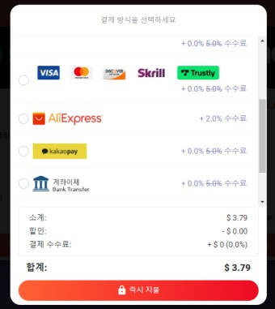
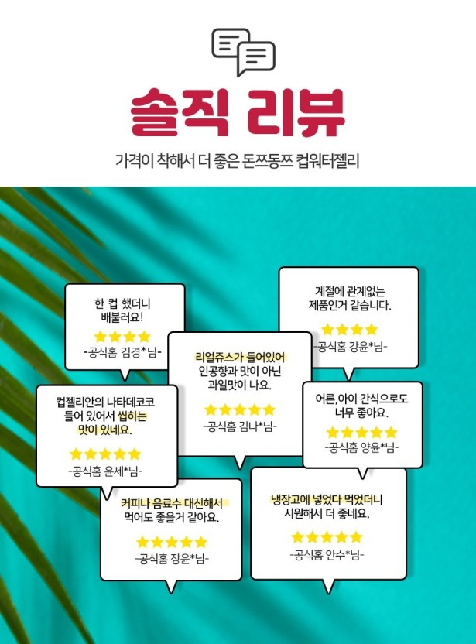
향후 개선사항
자동결제 시스템
리뷰 시스템
자바스크립트(개수 카운트) 수정

Slide 14
Q&A

